Slide 1






Slide 2



- Giới thiệu các loại cân thông dụng và cách sử dụng mỗi loại cân đó để cân các đồ vật theo đơn vị ki – lô – gam.
- Giới thiệu ca 1 l, chai 1 l và cách sử dựng để đong, đo dung tích ở các dồ vật theo đơn vị lít.

Slide 3
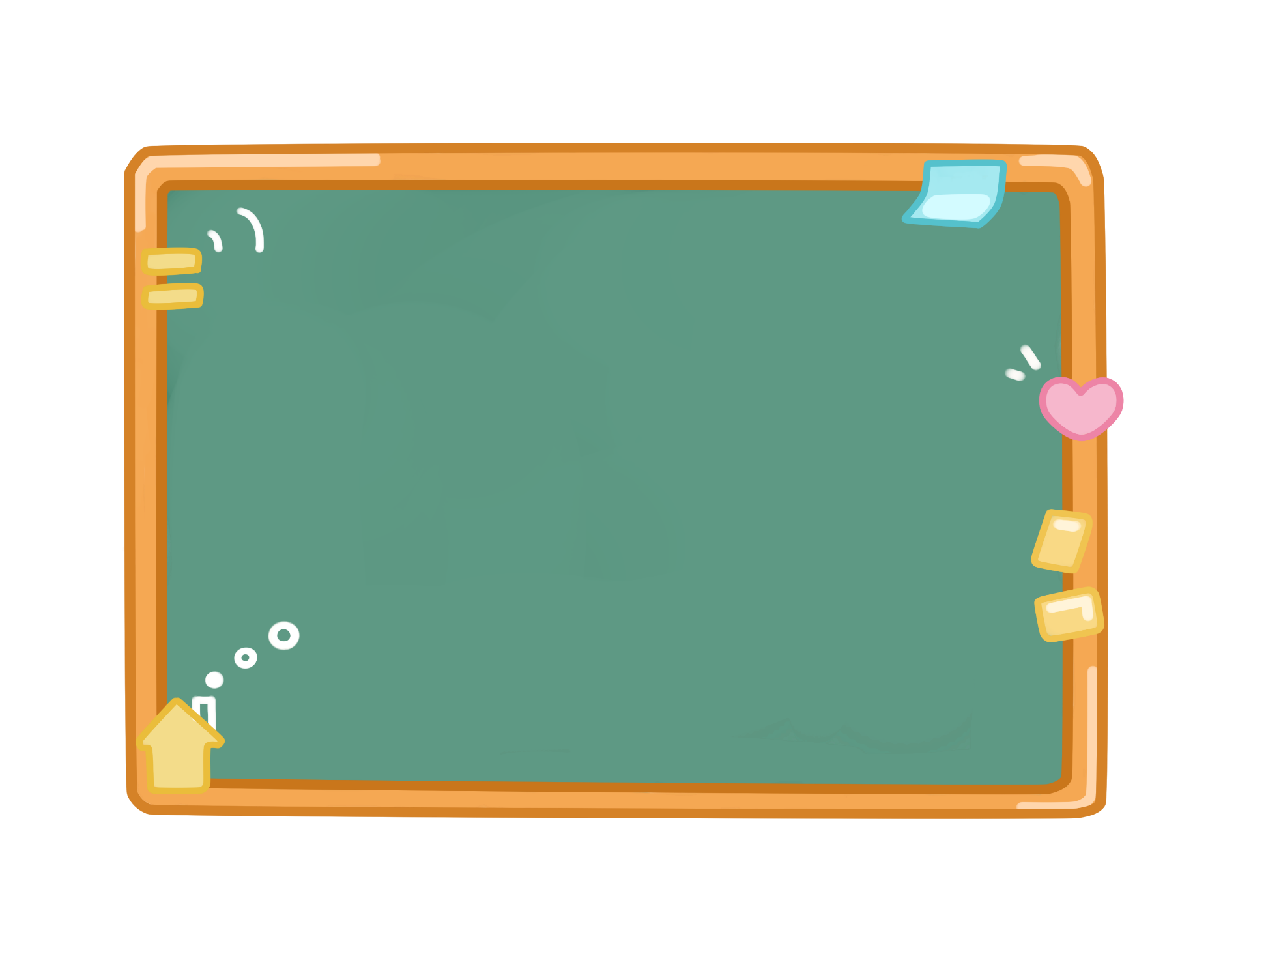
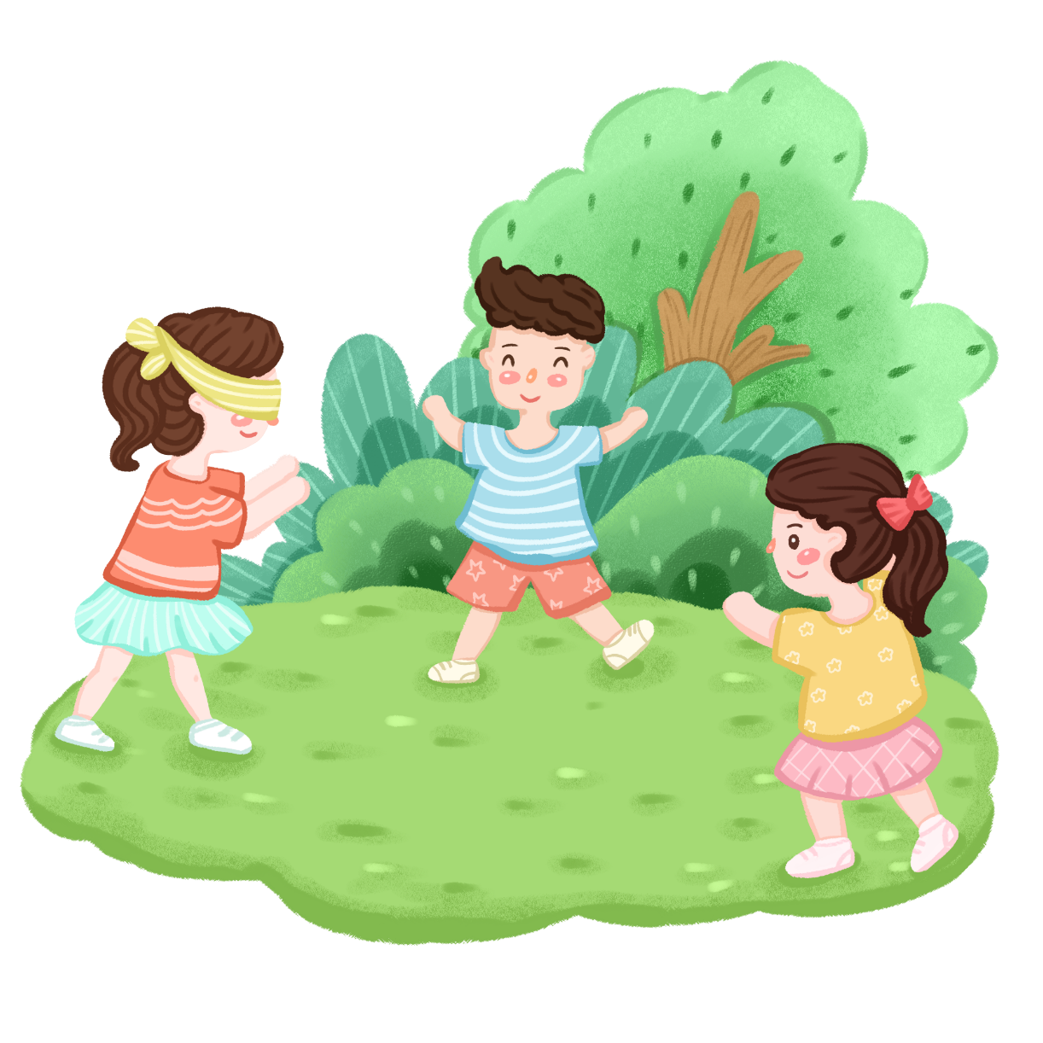


Slide 4
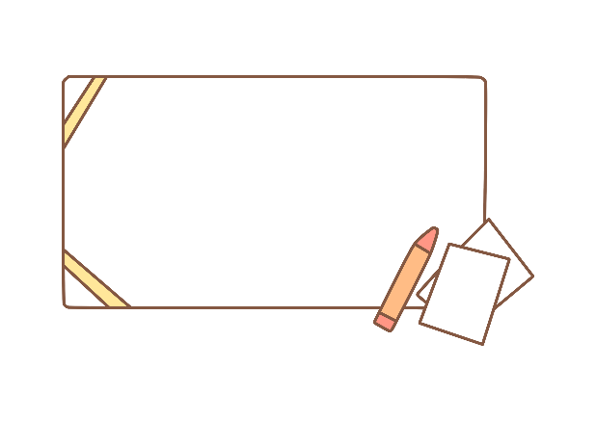



Slide 5

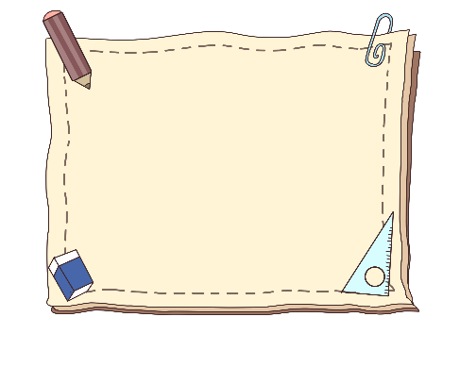

13 l + 17 l = ?
Đáp án: 30 l

Slide 6
18 l – 2 l – 4 l = ?
Đáp án: 12 l

Slide 7
Tính: 26 l – 13 l = ?
13 l

Slide 8



Slide 9

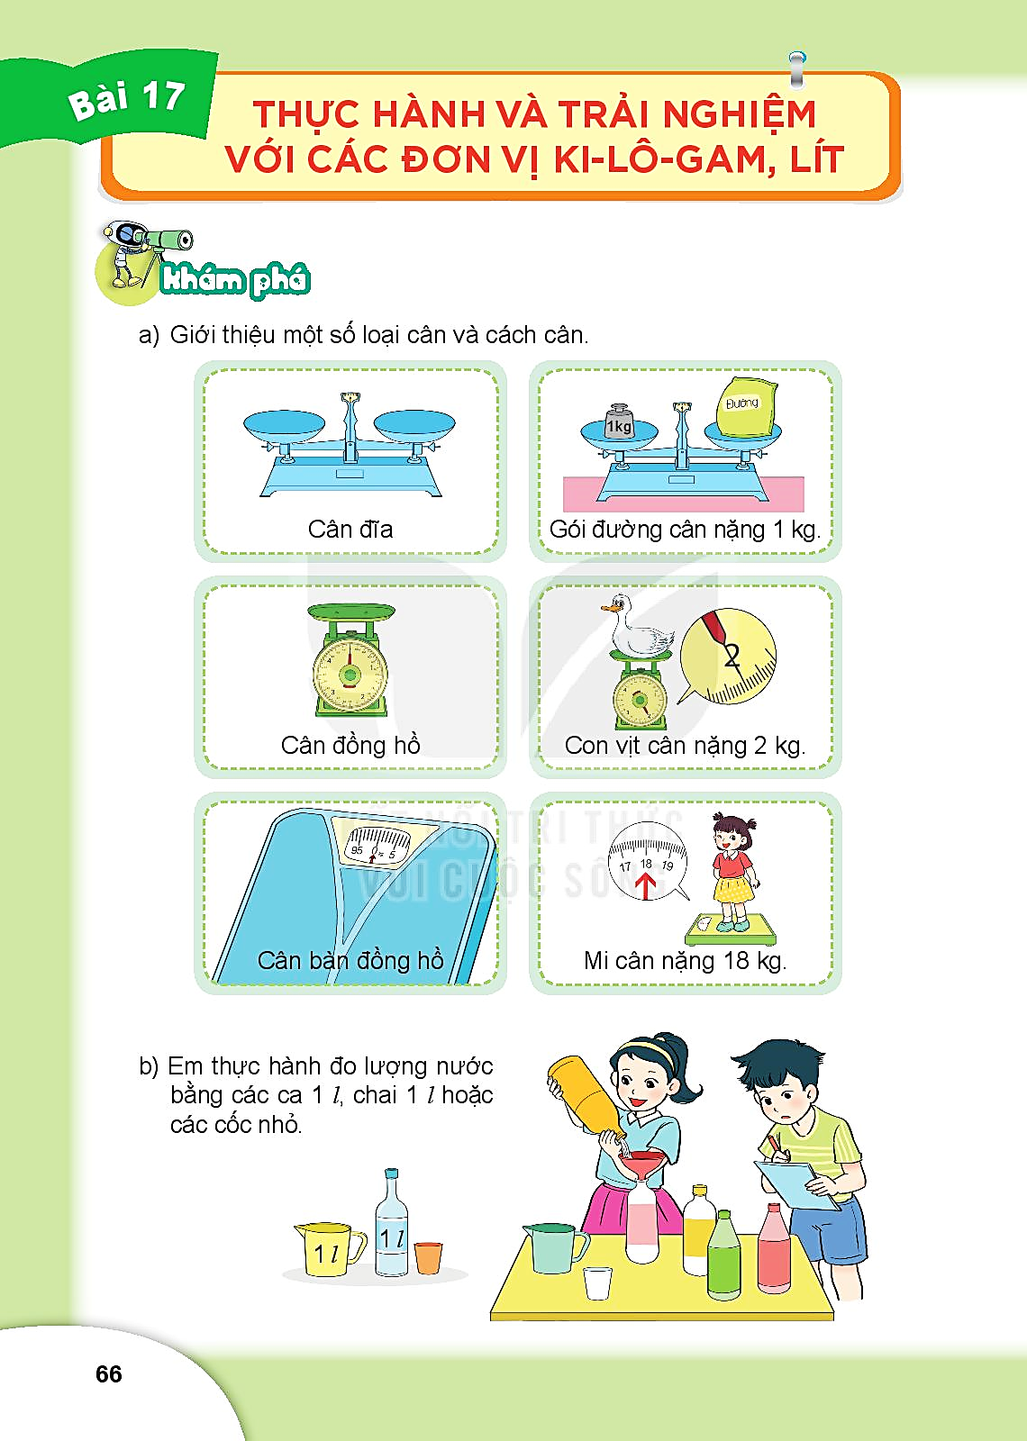
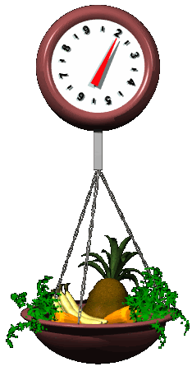


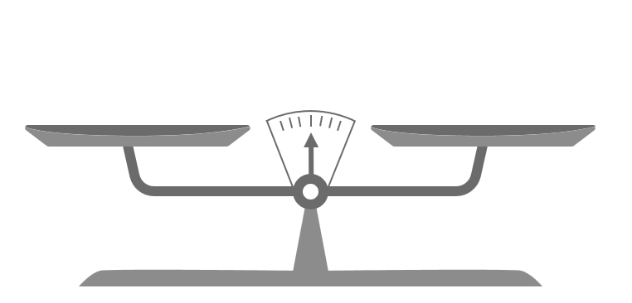
a) Giới thiệu một số loại cân và cách cân

Slide 10
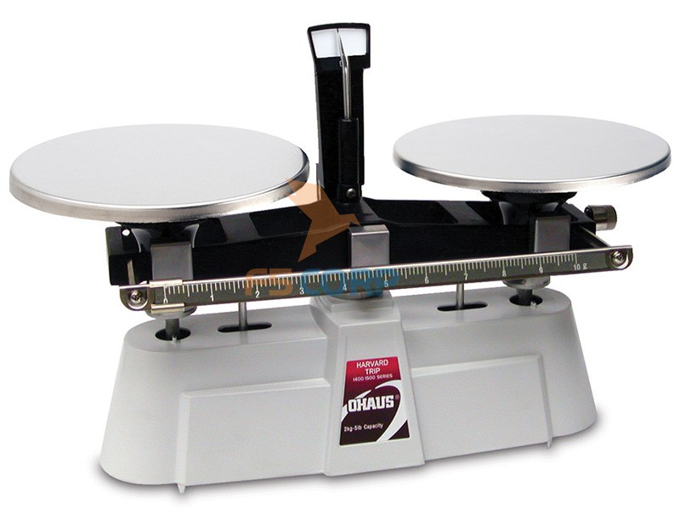

Slide 11
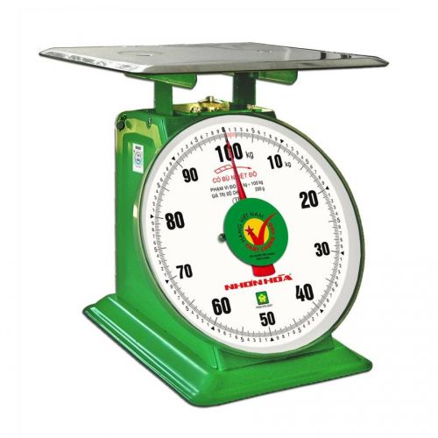

Slide 12
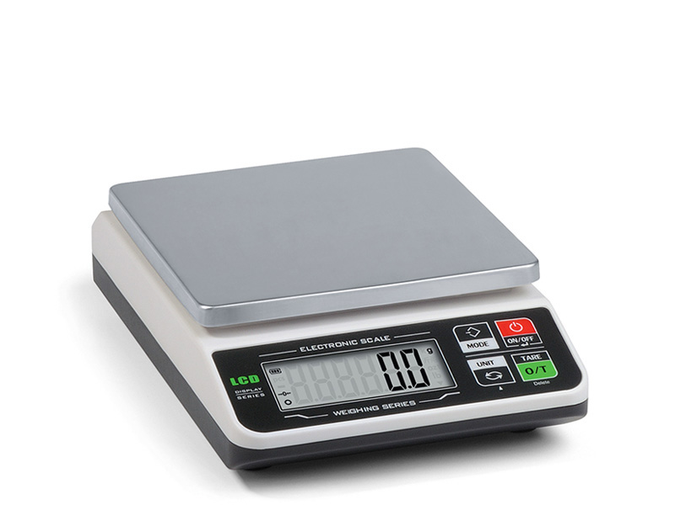

Slide 13
b) Em thực hành đo lượng nước bằng các ca 1 lít, chai 1 lít hoặc các cốc nhỏ.

Slide 14


Slide 15
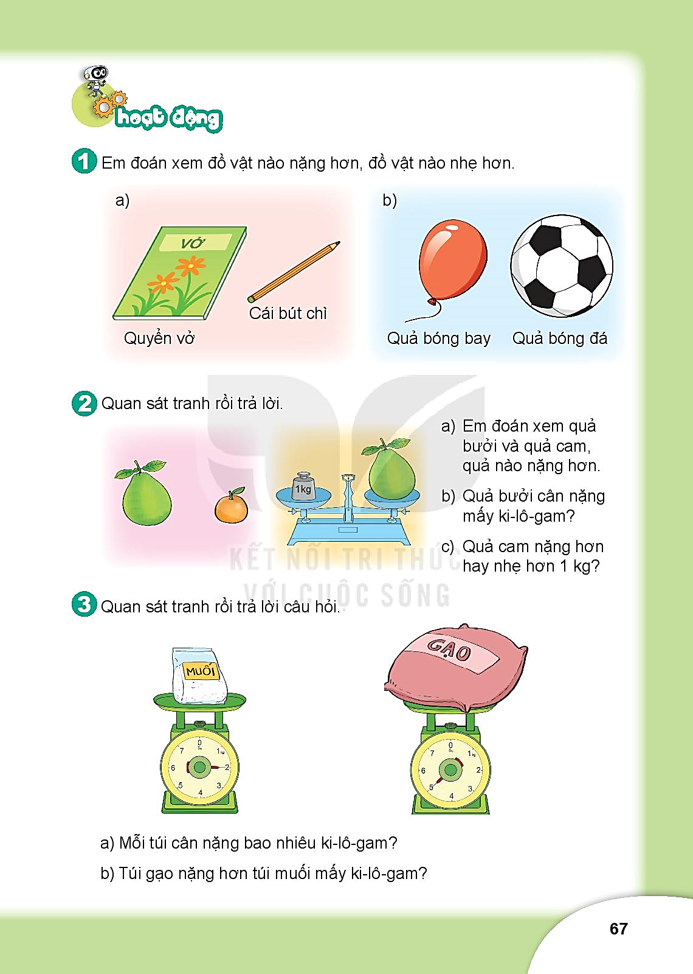
1
Em đoán xem đồ vật nào nhẹ hơn, đồ vật nào nặng hơn.
nặng hơn nhẹ hơn
nhẹ hơn nặng hơn

Slide 16
2
Quan sát tranh rồi trả lời
CÂU HỎI
a) Quả bưởi và quả cam quả nào nặng hơn?
b) Quả bưởi nặng mấy ki-lô-gam?
c) Quả cam nặng hơn hay nhẹ hơn 1kg?
1kg
>
nặng hơn
Quả cam nhẹ hơn 1 kg

Slide 17

3
Quan sát tranh rồi trả lời câu hỏi.
Mỗi túi cân nặng bao nhiêu ki-lô-gam?
b) Túi gạo nặng hơn túi muối mấy ki-lô-gam?
2kg
5kg
Túi gạo nặng hơn túi muối số ki-lô-gam là:
5 – 2 = 3 (kg)
Đáp số: 3 kg

Slide 18



Slide 19



Về nhà:
Thực hành cân một số đồ vật trong nhà

Slide 20


